Slide 1
«Никто не забыт , ничто не забыто»
Музыкально-литературная композиция.
Учащиеся 3 «Э» класса,295 гимназии.
Кл .руководитель
Дмитриева Лариса Геннадьевна
Воспитатель
Василевская Анжела Петровна
г.Санкт-Петербург,2011.

Slide 2
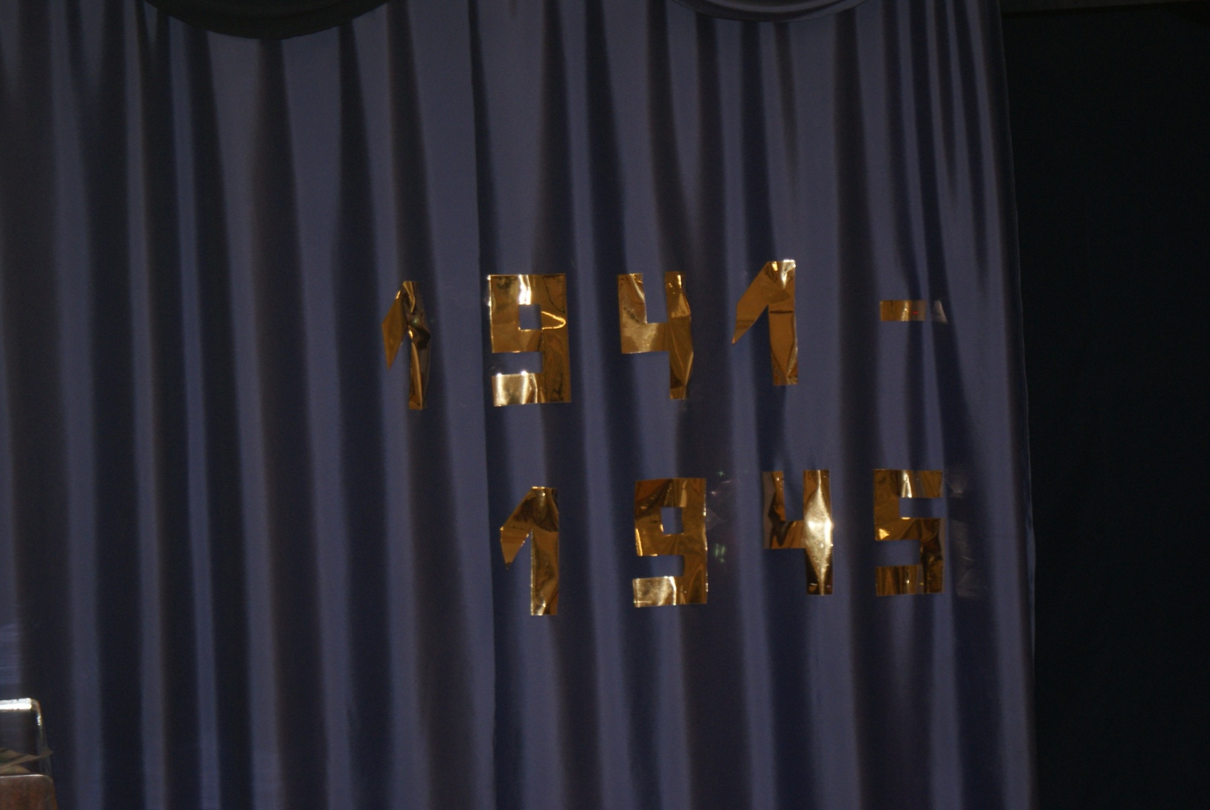

Slide 3
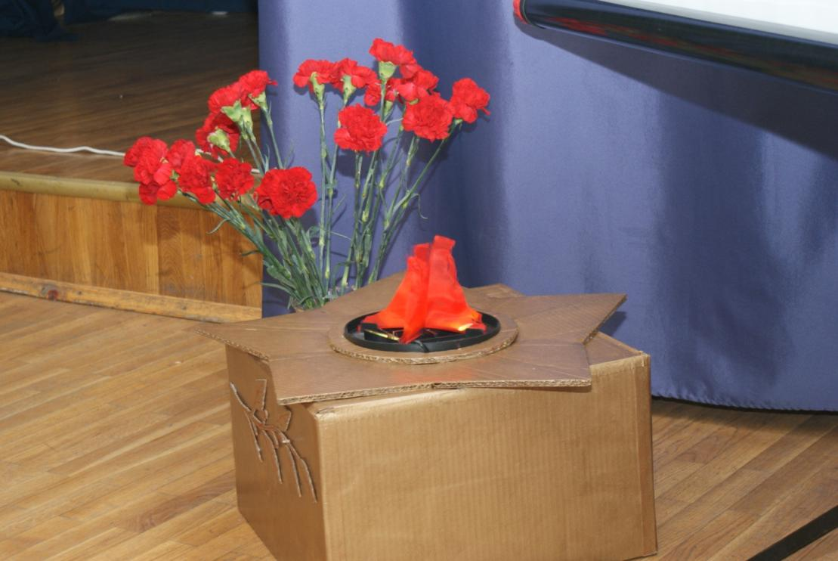
Вечный огонь

Slide 4
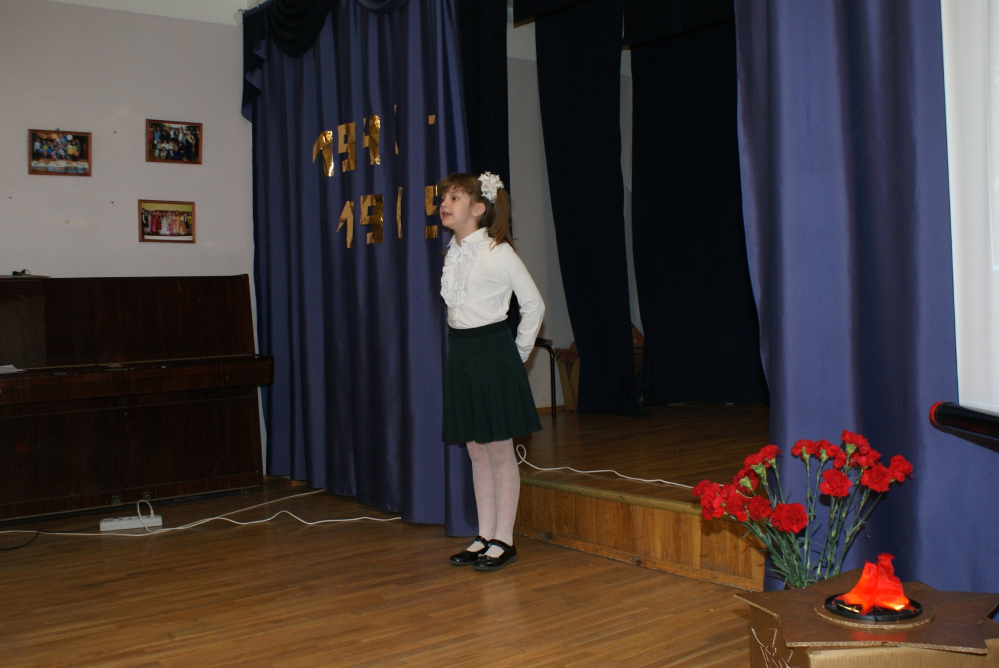

Slide 5
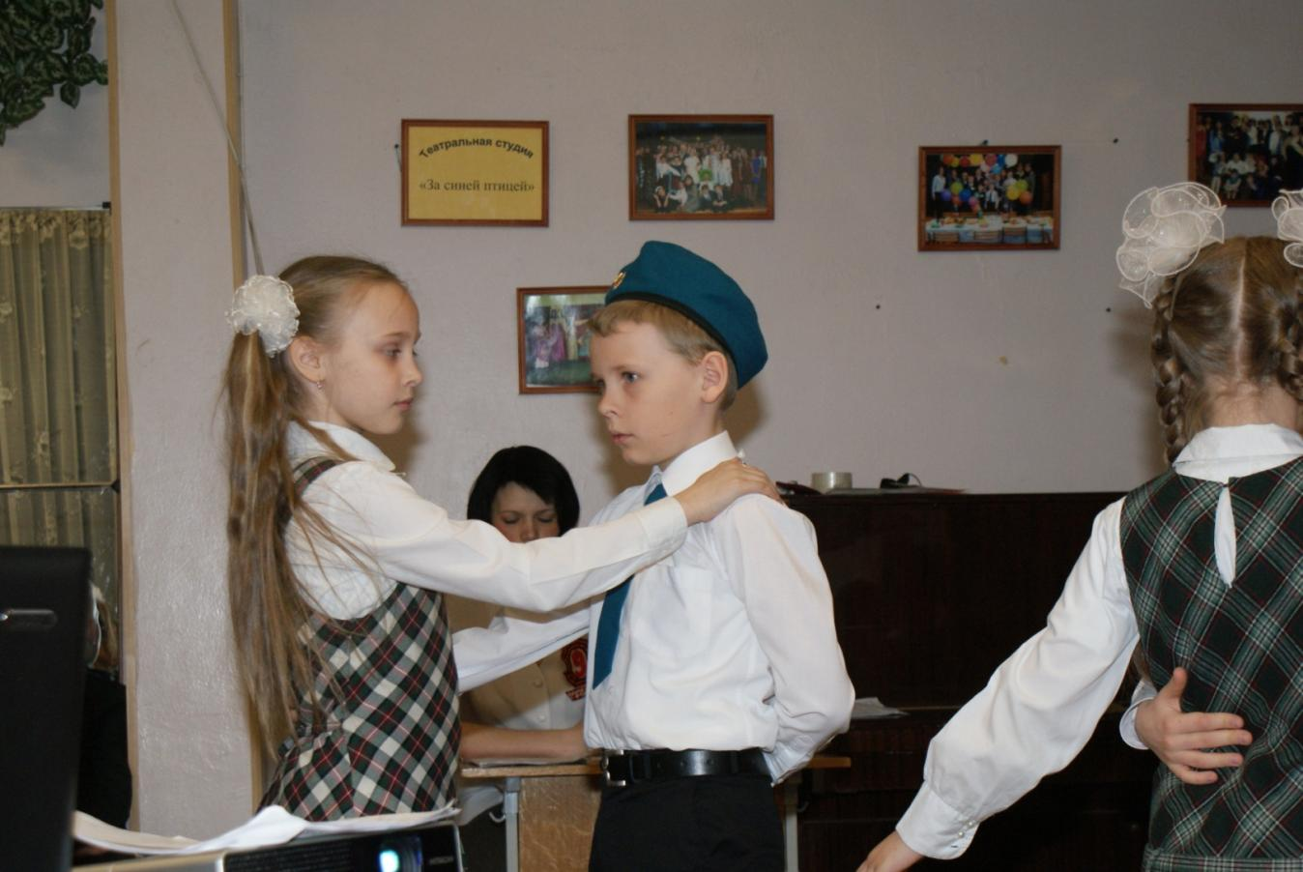
Вальс.

Slide 6
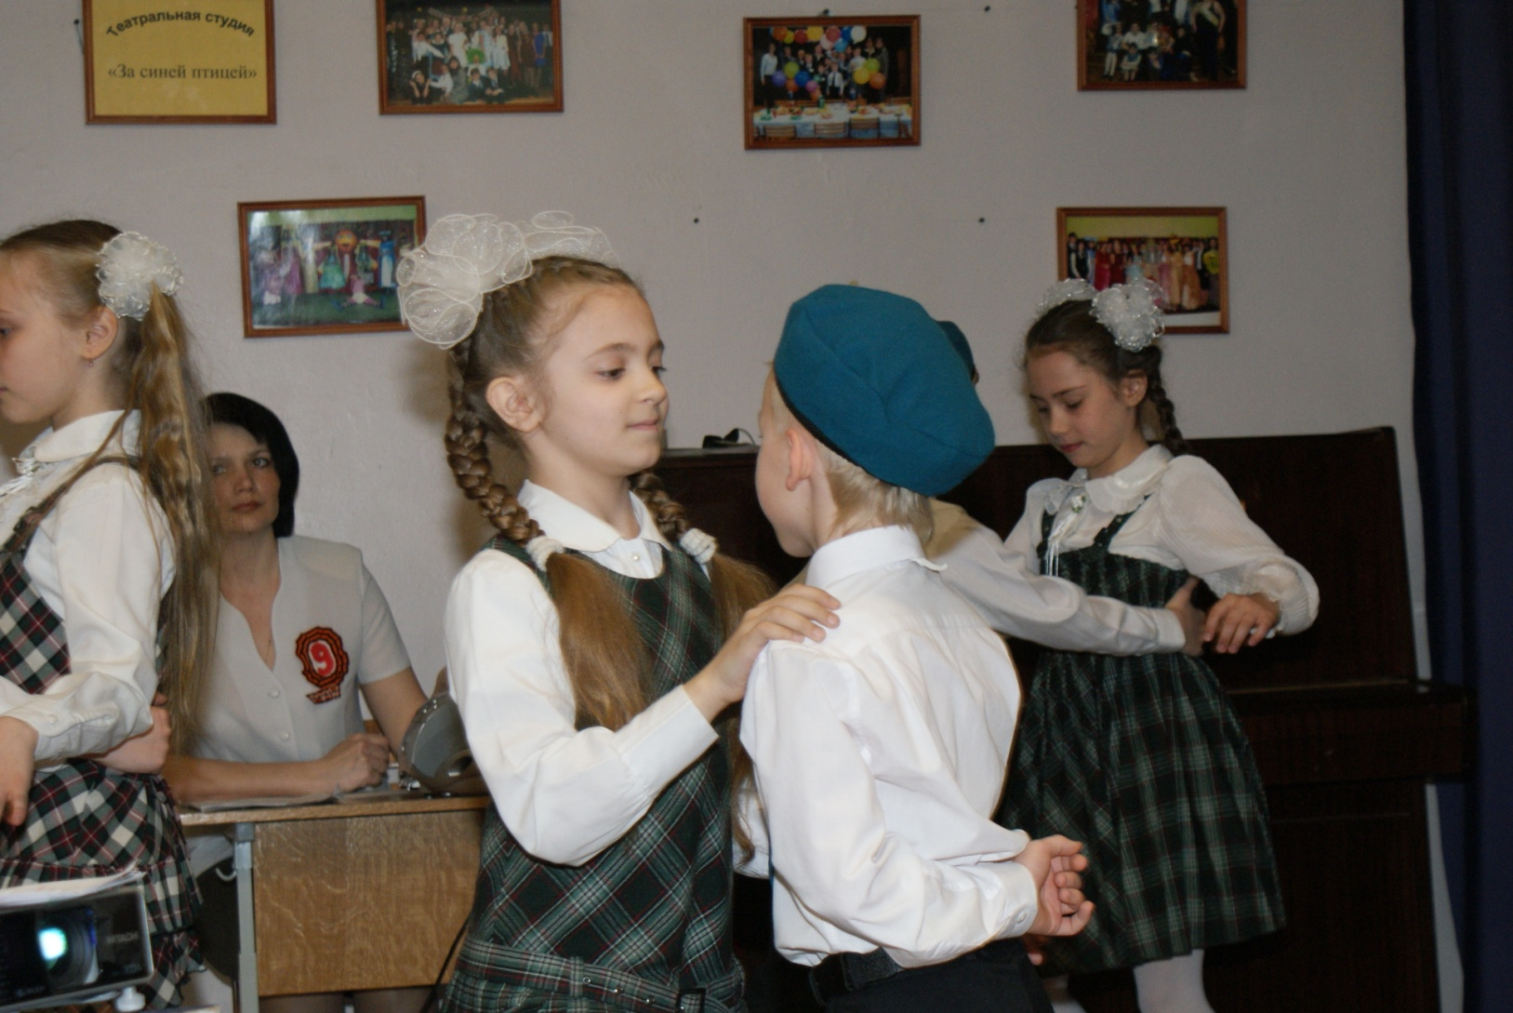

Slide 7
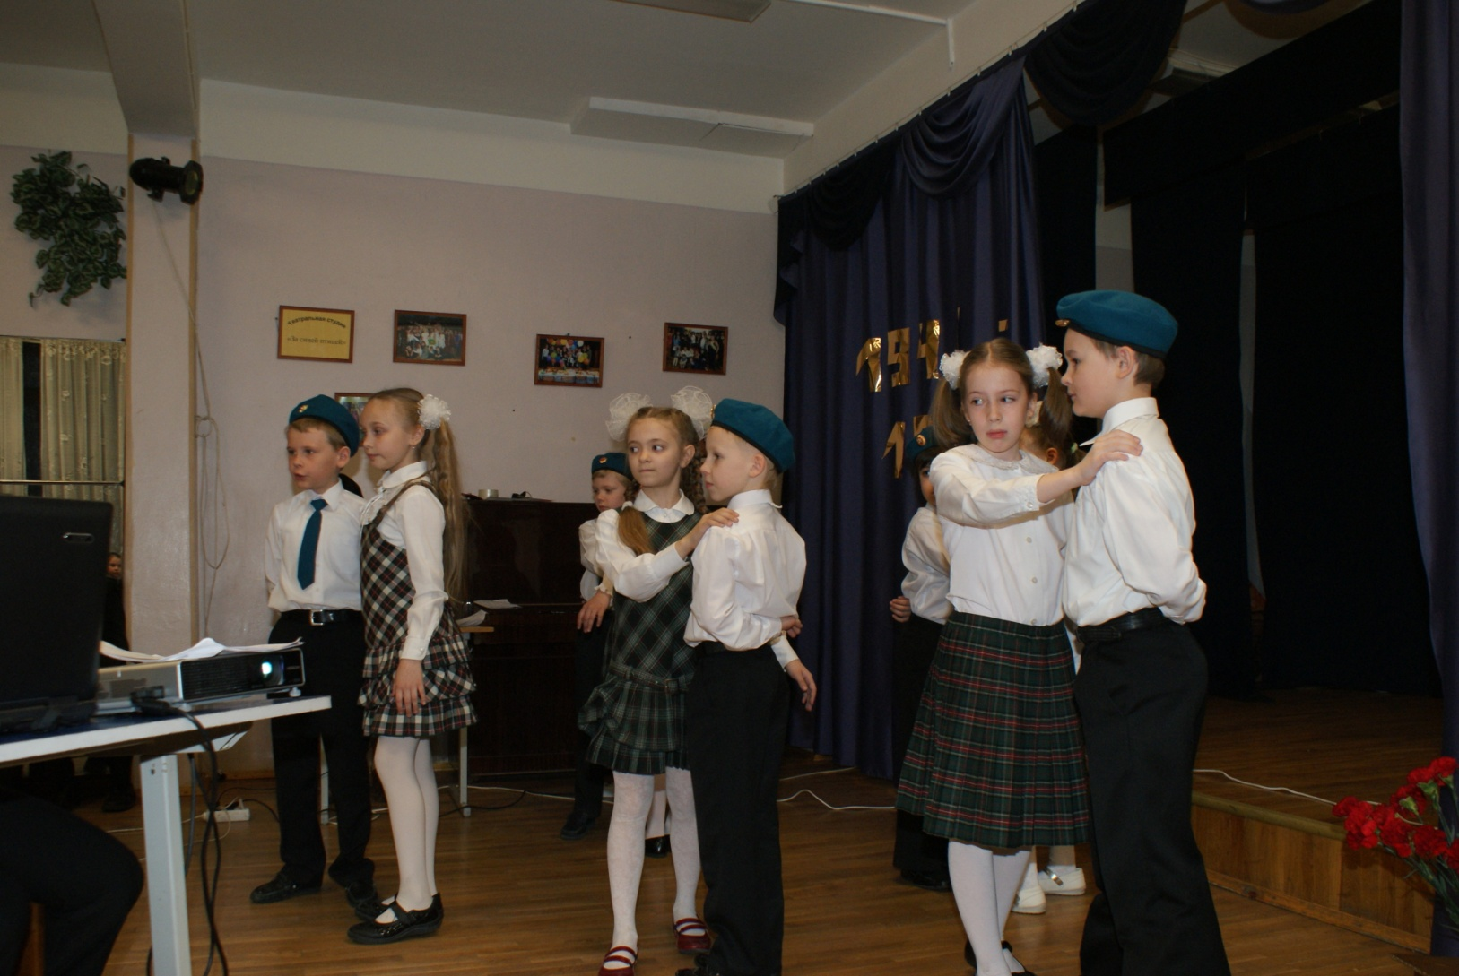

Slide 8
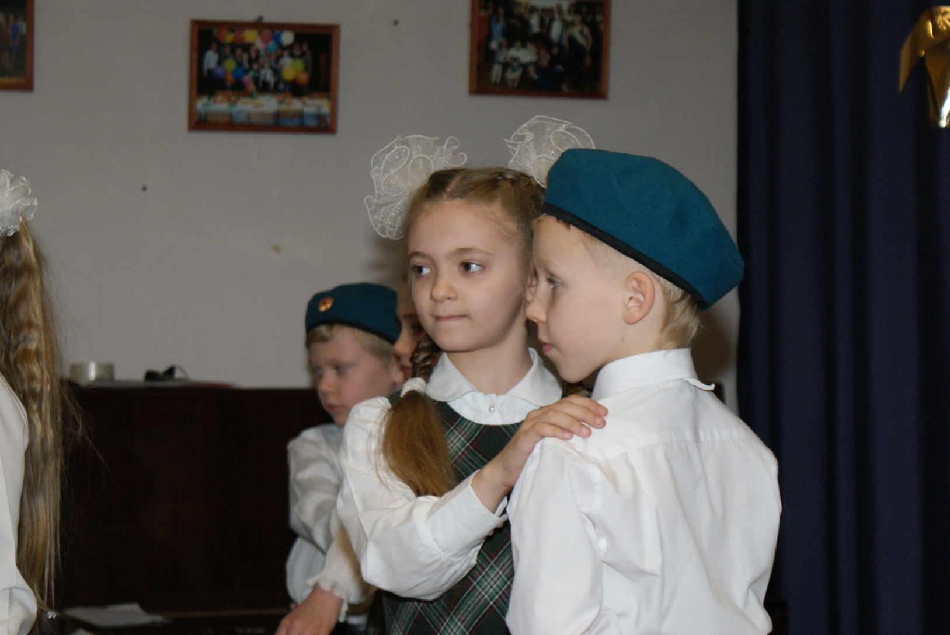

Slide 9
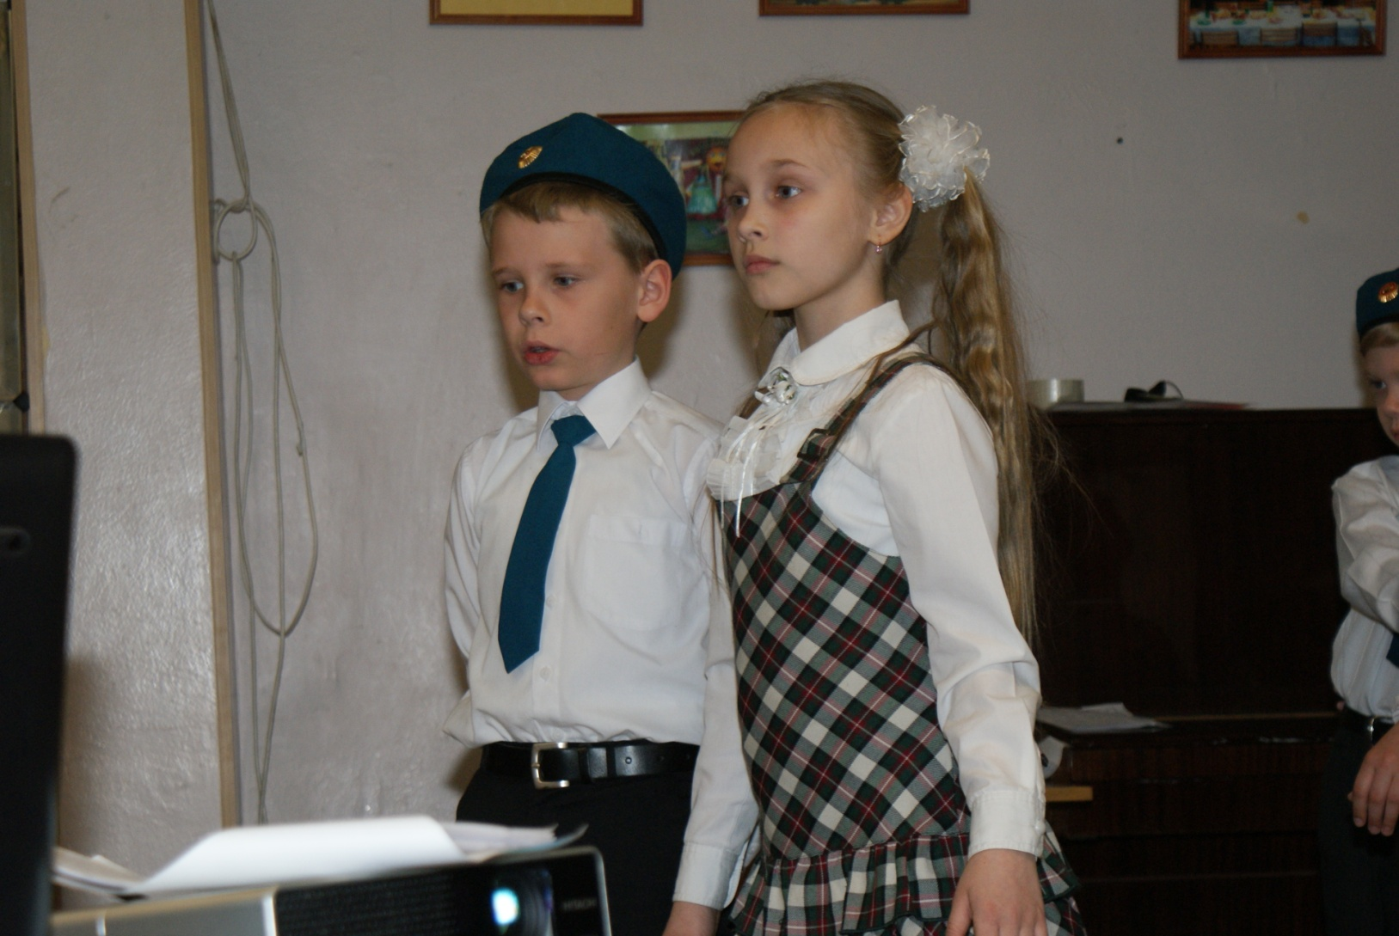

Slide 10
